Slide 1
Лялька-мотанка
Майстер – клас
Підготувала: керівник гуртка “Народні ремесла”
Волноваської станції юних техніків, Донецької області
Севостьянова Марина Михайлівна

Slide 2
Ляльки-мотанки — це давній український оберіг.
Настав час, коли ручна робота почала і дорослими цінуватися більше, ніж те, що можна наштампувати на конвеєрі. Тому спалах популярності ляльки-мотанки цілком закономірний. Крім того, технологія виготовлення цієї іграшки напрочуд проста. Хоча охочі можуть вносити в неї свої поправки. Лялька була дуже популярною ледь не з печерних часів.
Її сміливо можна назвати найкращою іграшкою для дитини, особливо дівчинки. Скільки існує людство, стільки існує ця іграшка, яка мала дитину заспокоїти, нагодувати і вберегти від усякого зла. Бо мати, залишаючи на якийсь час дитя, замотувала фрукти чи хліб у тканину, прив’язувала паличку і давала як іграшку (два в одному: іграшка й соска).
Ляльки виготовляли з найрізноманітніших матеріалів – глини, дерева, соломи, трави, тканини, ниток. Ігри з ляльками особливо заохочувались, адже віщували добробут і прибуток у родині, зокрема появу у ній нової людинки. Для України традиційною була лялька-мотанка, яка як зображення жіночого божества вважалась оберегом дитини. Найпоширеніші – ганчір’яні ляльки, які створюються без використання голки. Їх робили зазвичай зі шматків уживаного раніше одягу або залишків тканини від пошиття нового. Найкращим і найсильнішим оберегом була лялька, яка мала в собі шматочок одягу саме тієї дитини, для якої робилась. У ляльки обов’язково виділялась голова – у шматок білої тканини накладали ганчірок, сухої трави або хліба і перев’язували ниткою, надаючи таким чином круглої форми. Інші частини – руки, ноги, тулуб – робили при бажанні, це не було обов’язково. Не шили також одягу. Просто намотували шматки тканини. Певне значення відігравав головний убір ляльки (віночок чи очіпок) – він вказував на її «вік».

Slide 3
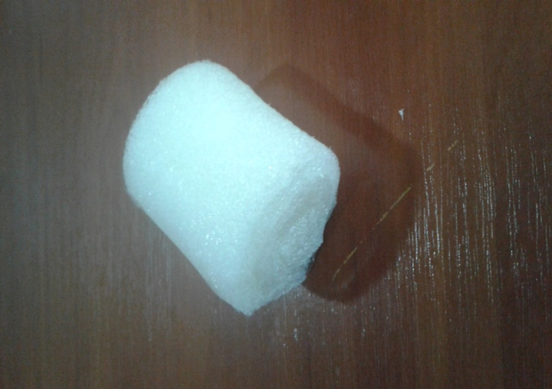
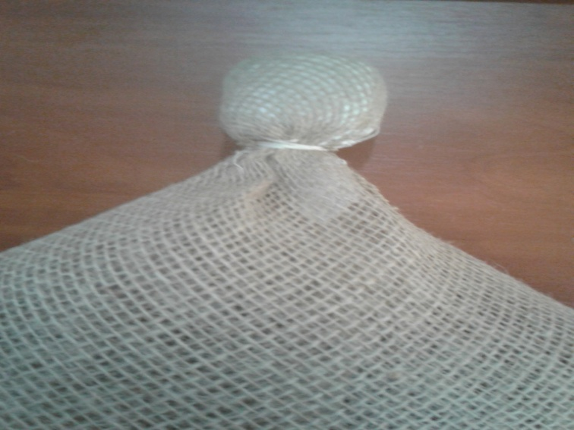
Особливою рисою української ляльки-мотанки є відсутність обличчя або позначення його переплетенням ниток у формі хреста, символу сонця, які в центрі могли утворювати квадрат чи ромб. Тим, хто хотів би мати у себе вдома такий оберіг, цей майстер-клас для вас.
Роботу починаємо:
1. Скручуємо такий собі рулончик для наповнення голови ляльки. Взагалі-то для цього можна використати вату, синтепух, зерно, сіно чи навіть якесь пахуче зілля,.
2. Тепер це наповнення (у нашому випадку рулончик з тканини) кладемо приблизно посередині одного з країв прямокутного шматка тканини, яким буде тулуб ляльки, і знову загортаємо рулон, посередині якого передбачається голова ляльки
3. Перегинаємо його і формуємо голову.
4. Шию перев’язуємо міцною ниткою.

Slide 4
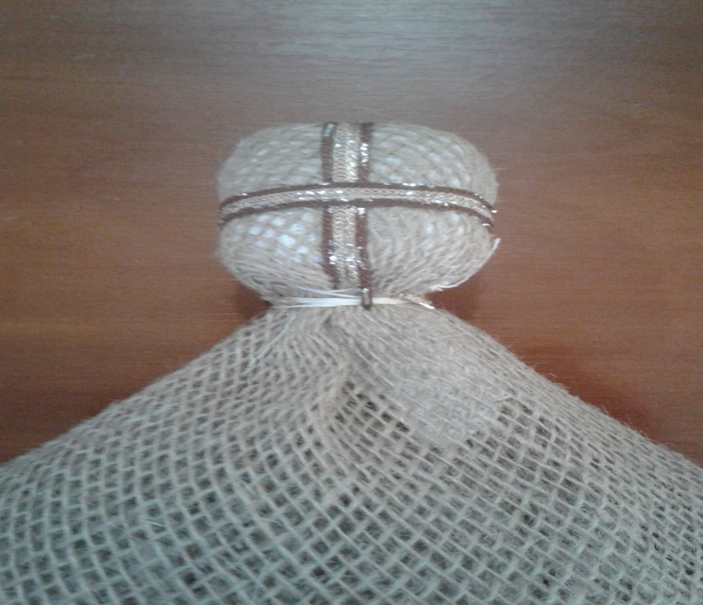
5. Тепер будемо робити солярний знак замість обличчя.
Можна брати будь-які кольорові нитки, навіть стрічки. Спочатку обмотуємо голову навхрест, спершу прокладаємо горизонтальну смужку на обличчі, тоді вертикальну, напрямок змінюємо ззаду (який при цьому там буде вигляд – неважливо, все одно потім закриємо волоссям або хусткою).
6. Тоді прокладаємо нитку – спершу обабіч горизонтальної смужки...
7. ...а тоді обабіч вертикальної.
8. І повторюємо так, міняючи кольори ниток, поки не будемо задоволені створеним «обличчям». Розмір і підбір кольорів хреста – на ваш смак.

Slide 5
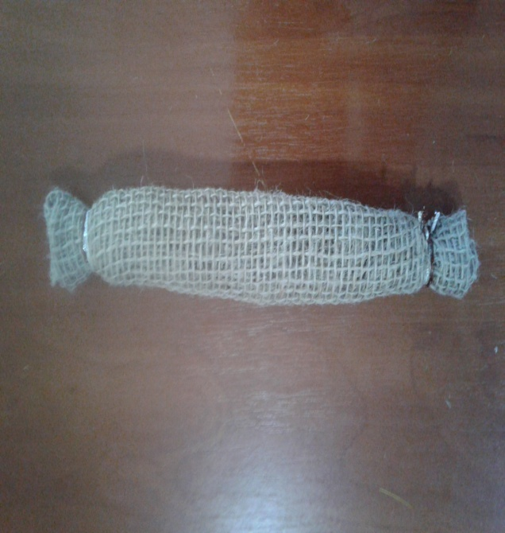
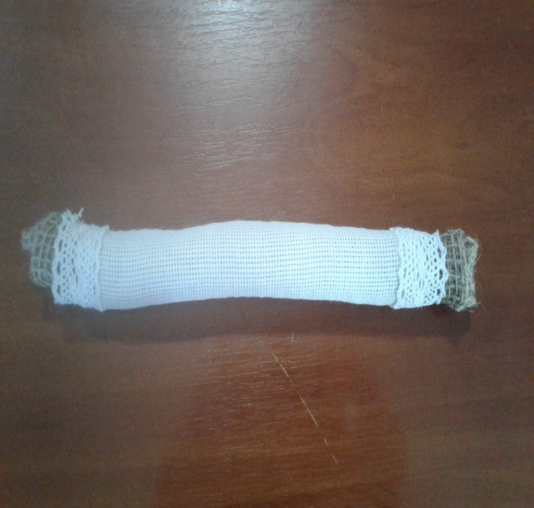
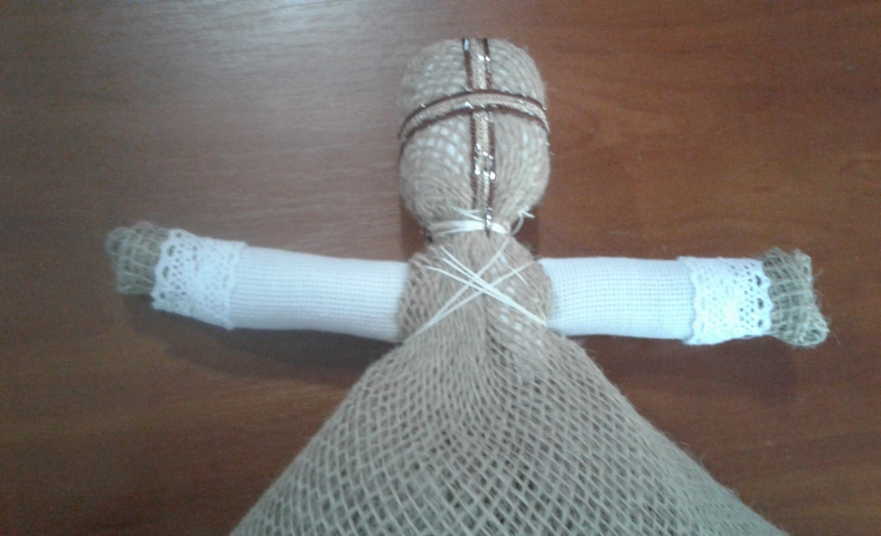
9. З окремого шматочка тканини скручуємо руки, кінці зав’язуємо ниткою.
10. Закладаємо «руки» між двома кінцями тулуба, ближче до шиї.
11. Міцною ниткою туго «затягуємо талію».

Slide 6
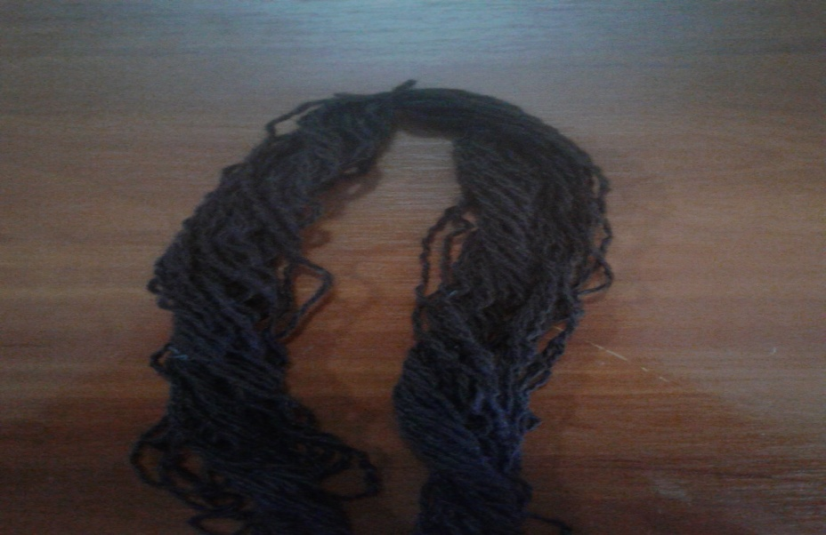
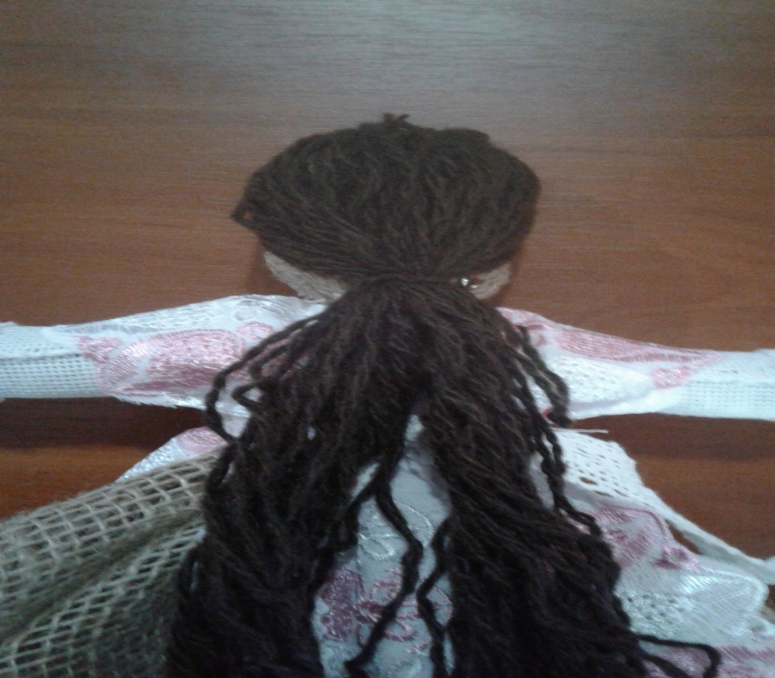
12. Беремо будь-які нитки або шпагат . Формуємо волосся лялькі. Пришиваємо волосся до голови, перев’язуємо позаду ниткою та заплітаємо коси. Можна замість волосся прив’язати хустку.

Slide 7
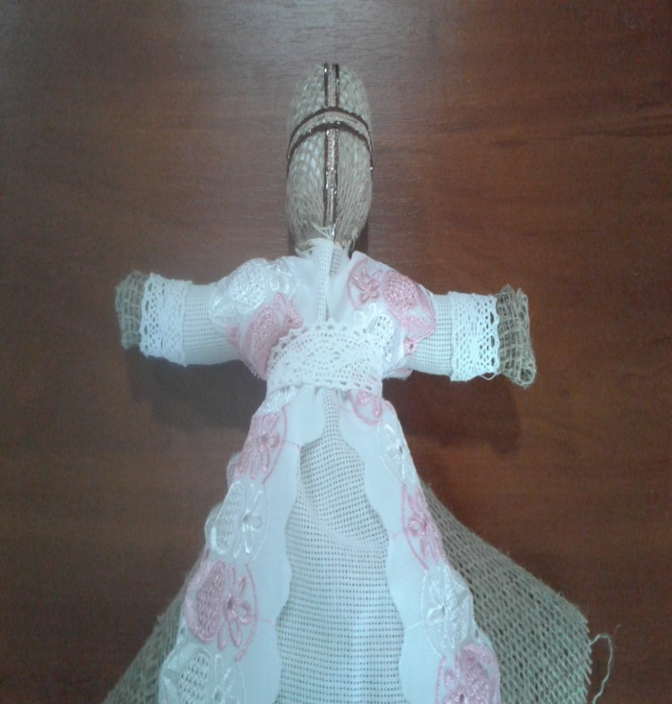
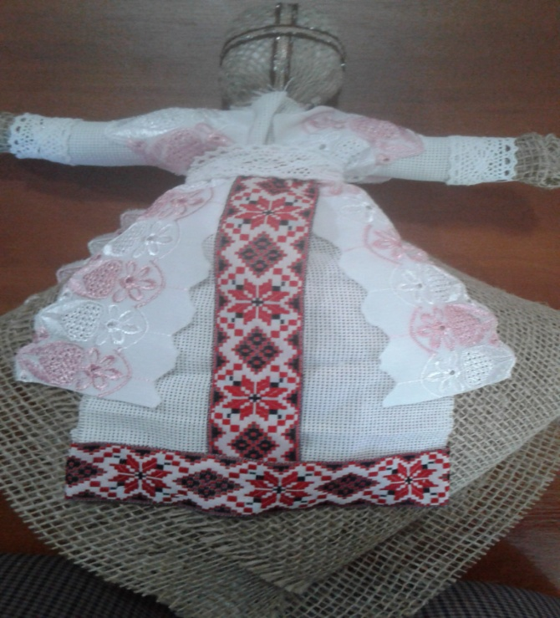
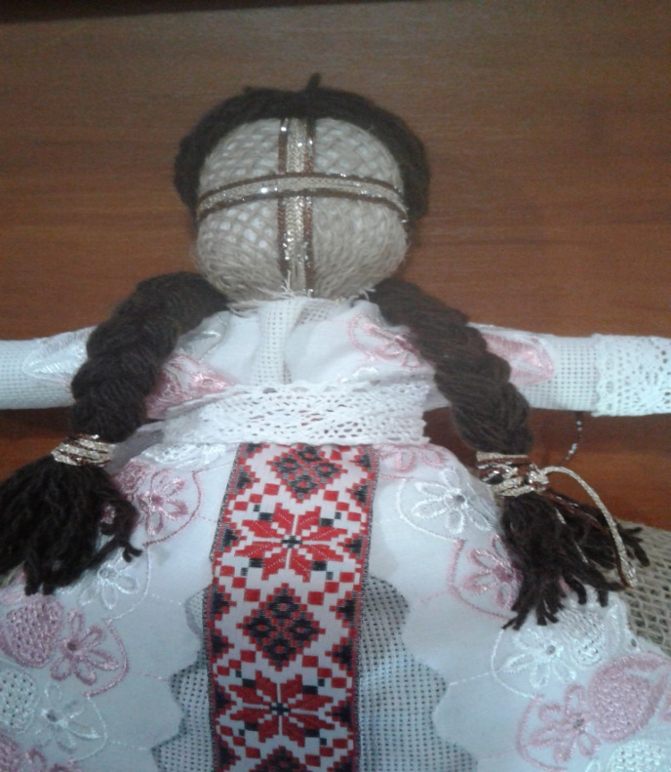
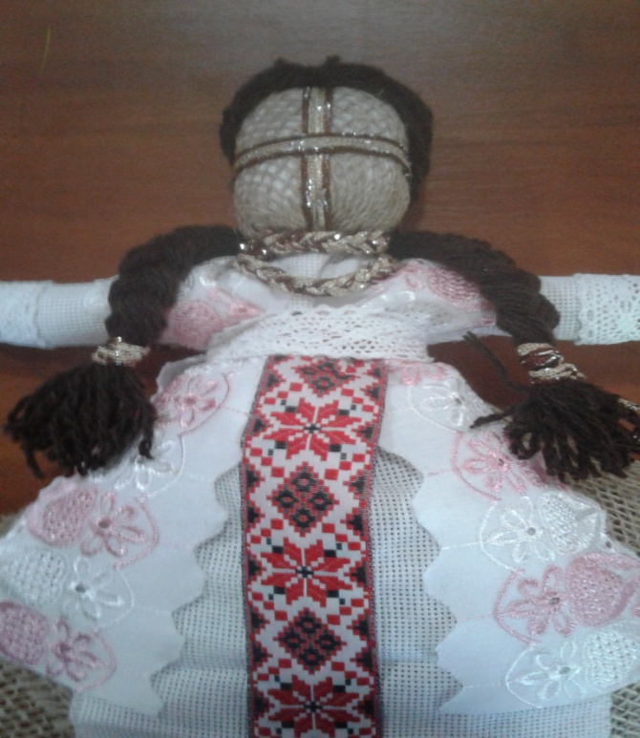
13. Тепер обгортаємо ляльку плахтою, прив’язуємо фартушок. Також можна зав’язати пояс, одягти намисто тощо – усе залежить від вашого бажання та фантазії.

Slide 8
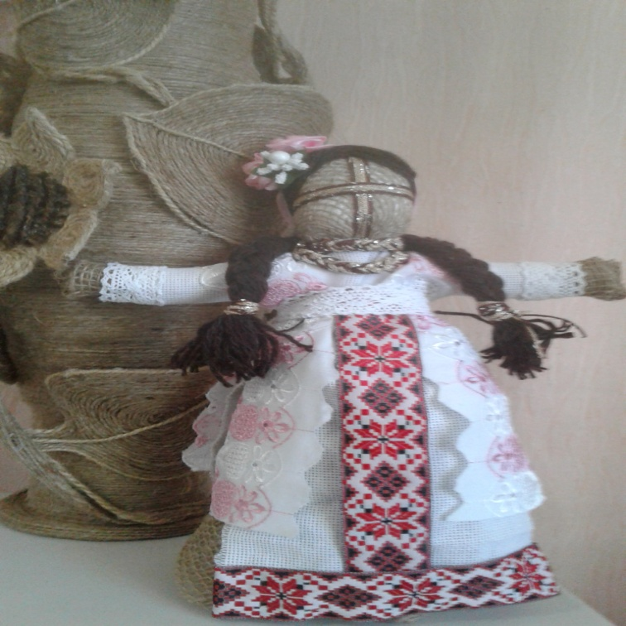
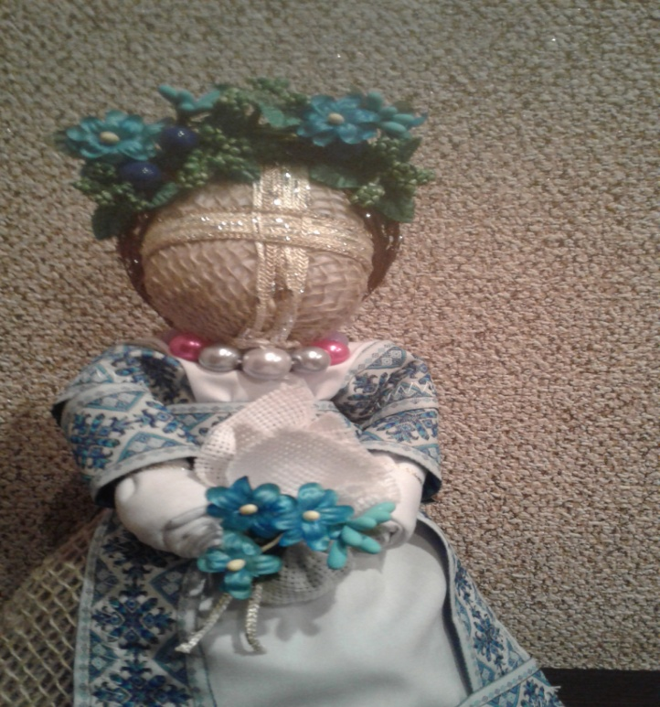
На створення ляльки пішла година часу. Крім чистих помислів та доброго настрою знадобилися:
Нитки
Ножиці
Тканина
Голки
Стрічки з різним орнаментом
Мереживо

Slide 9
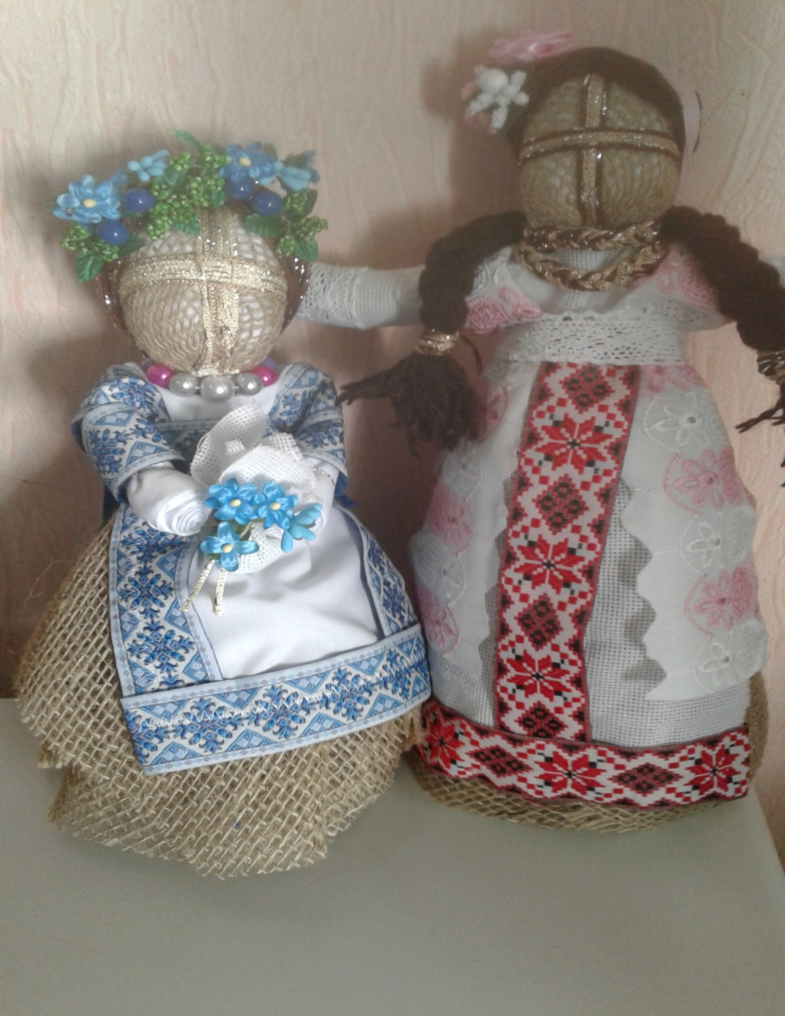
Якщо ви хочете здивувати рідних чи друзів оригінальним подарунком чи придбати сакральний оберіг для своєї оселі, то лялька-мотанка – це найкращий вибір. Саме вона уособлює мудрість віків, є національним надбанням, з історією якого повинен бути знайомий кожен українець.

